Slide 1




IoT Arduino & Rapsberry TG1

Slide 2

Grupo 6
DAVID MORENO MORENO
FERNANDO DONAIRE GARCÍA
SORIN GAVRILA
DESARROLLO TECNOLOGÍAS EMERGENTES
GRADO SISTEMAS DE LA INFORMACIÓN
2015/2016

Slide 3

ÍNDICE
1. INTRODUCCIÓN A IOT
2. RECURSOS Y FUENTES DE INFORMACIÓN
3. CONCLUSIONES

Slide 4

Cuando hablamos de Arduino y Raspberry hablamos tanto de tecnología software como tecnología hardware.
SOFTWARE
HARDWARE

Slide 5

DEFINICIÓN GENERAL:
“Plataformas de hardware “libre”, basadas en una placa con un microcontrolador y un entorno de desarrollo, diseñada para facilitar el uso de la electrónica en proyectos multidisciplinares”

Slide 6
¿CUÁL USAR?
Aunque ambas están pensadas para el mismo ámbito, existen diferencias entre ellas, que habrá que estudiar para su incorporación a un proyecto específico.

Slide 7
ARDUINO
Una plataforma electrónica basada en hardware y software flexibles y fáciles de usar.
El hardware consiste en una placa con un microcontrolador y puertos de entrada/salida los cuales permiten recoger información del entorno.

Slide 8
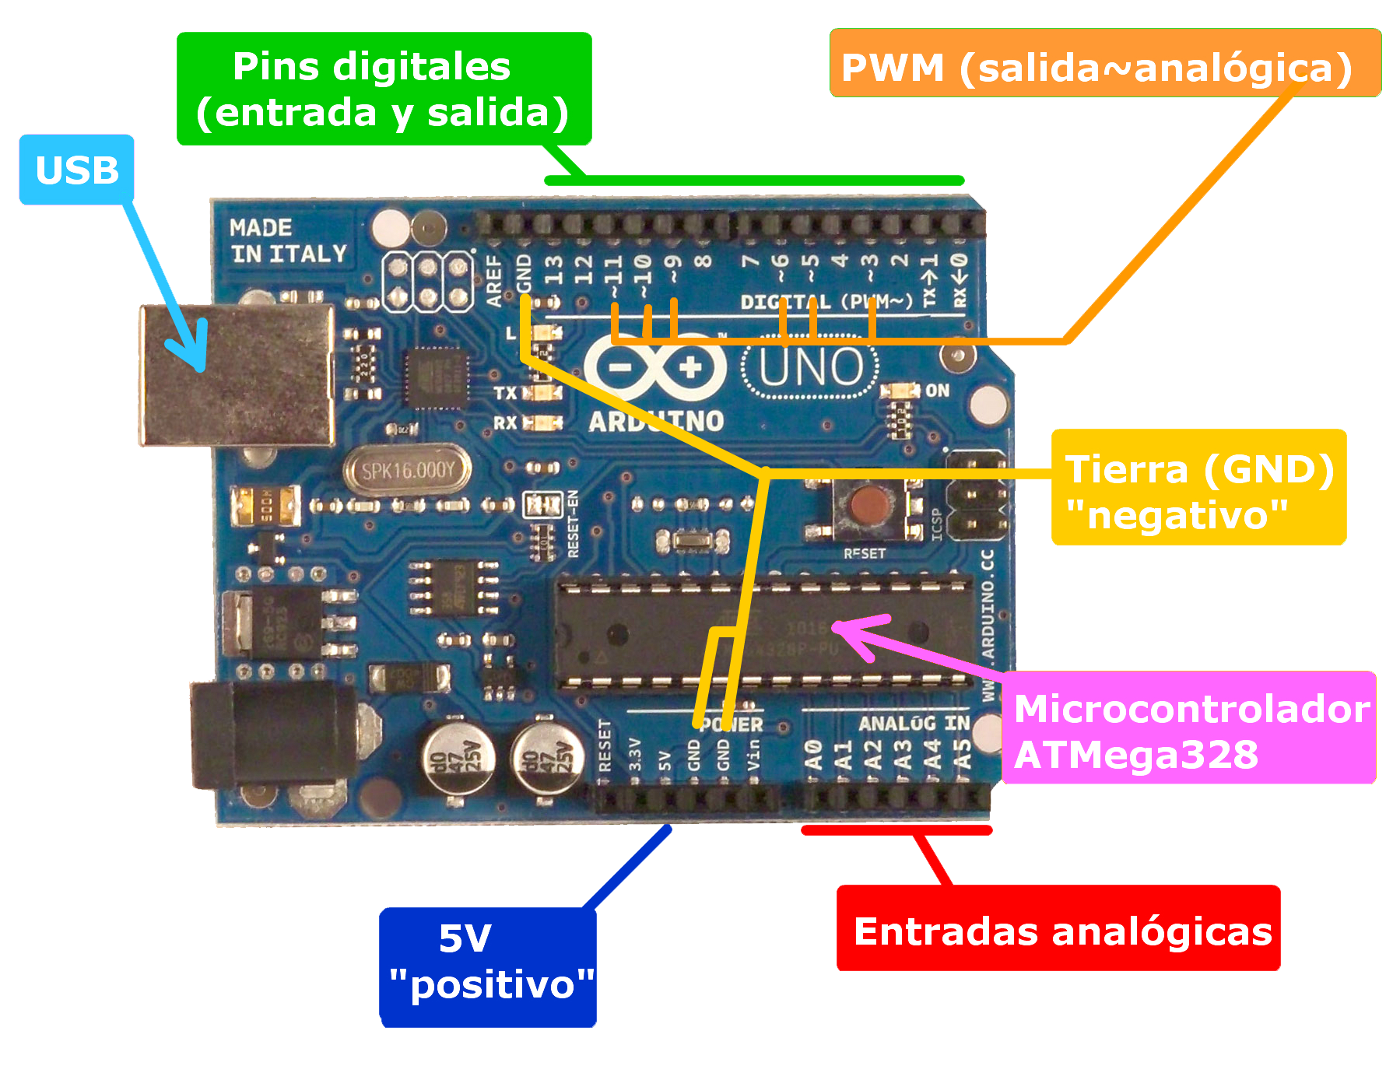
ARDUINO - EJEMPLO

Slide 9
RASPBERRY PI
Un ordenador de placa reducida en el cual se incluye un procesador central a 700 MHz, un procesador gráfico VideoCore IV, y 512 MB de memoria RAM.
También cuenta con puertos de entrada/salida los cuales permiten recoger y enviar información al entorno.

Slide 10
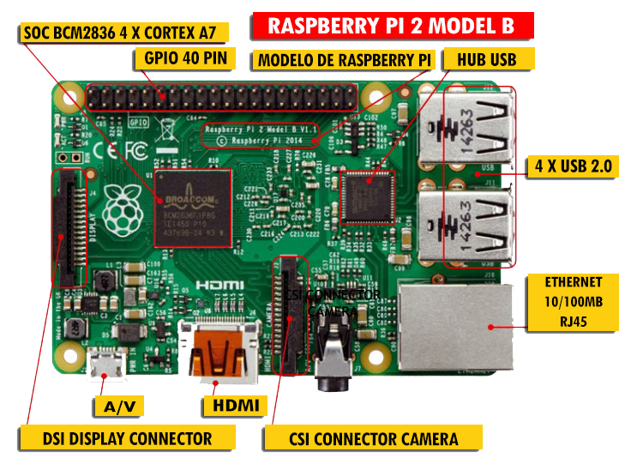
RASPBERRY PI - EJEMPLO

Slide 11
ÍNDICE
1. INTRODUCCIÓN A IOT
2. RECURSOS Y FUENTES DE INFORMACIÓN
3. CONCLUSIONES

Slide 12

Yellow
Is the color of gold, butter and ripe lemons. In the spectrum of visible light, yellow is found between green and orange.
Blue
Is the colour of the clear sky and the deep sea. It is located between violet and green on the optical spectrum.
Red
Is the color of blood, and because of this it has historically been associated with sacrifice, danger and courage.
Yellow
Is the color of gold, butter and ripe lemons. In the spectrum of visible light, yellow is found between green and orange.
Blue
Is the colour of the clear sky and the deep sea. It is located between violet and green on the optical spectrum.
Red
Is the color of blood, and because of this it has historically been associated with sacrifice, danger and courage.

Slide 13
ÍNDICE
1. INTRODUCCIÓN A IOT
2. RECURSOS Y FUENTES DE INFORMACIÓN
3. CONCLUSIONES

Slide 14
3.2.1 Fuente de información 1 sobre Arduino
https://www.arduino.cc/
Página web oficial de las tarjetas Arduino. En ella se puede encontrar de todo, desde una tienda online para poder comparar las tarjetas y sus componentes hasta tutoriales y referencias para poder aprender a usarla, también posee un foro de consulta y un blog sobre noticias.

Slide 15
3. Fuentes de información
(documentos)

Slide 16
GRACIAS ¿DUDAS Y PREGUNTAS?

